Slide 1
Волонтёрская деятельность .

Slide 2
Волонтёрство
Широкий круг деятельности, включая традиционные формы взаимопомощи и самопомощи, сбора средств, официальное предоставление услуг и другие формы гражданского участия, которая осуществляется добровольно на благо широкой общественности без расчёта на денежное вознаграждение. В отдельных случаях возможно оплата услуг добровольцев. Добровольцы, с точки зрения закона Российской Федерации - физические лица, осуществляющие добровольческую деятельность в форме безвозмездного выполнения работ, оказания услуг.

Slide 3
Волонтерство может быть организованным или неорганизованным, осуществляться индивидуально или в группе, в общественных или частных организациях.
* В нашей республике волонтерство организованно.
* Волонтер - это человек, который, работая безвозмездно, стремиться внести свой вклад в реализацию социально значимых проектов.
* Волонтеры - не только альтруисты, они работают ради приобретения опыта, специальных навыков и знаний, установления личных контактов.
* Кроме того, волонтер – человек нужный. Специалисты утверждают: за волонтерским движением – будущее. Волонтерство позволяет человеку, "не ломая" свою жизнь, дополнить ее очень значимой частью - реализовать чувство личной гражданской ответственности за происходящее.

Slide 4
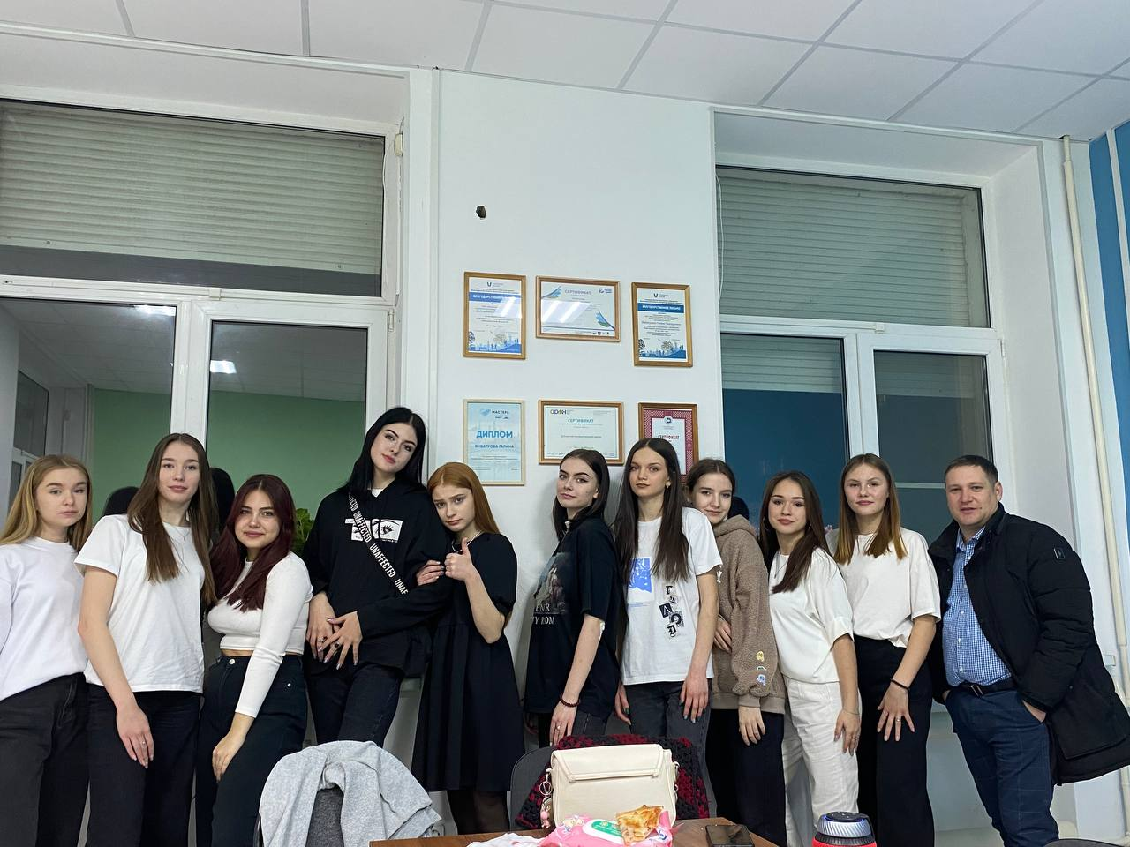
Голос волонтёра
Волонтеры – это группа людей, которые разносторонне развивают общество. Так как волонтеры работают напрямую с обществом, они лучше понимают и слышат их проблемы, и первыми стараются решить эти проблемы. Волонтер - это звучит гордо!

Slide 5
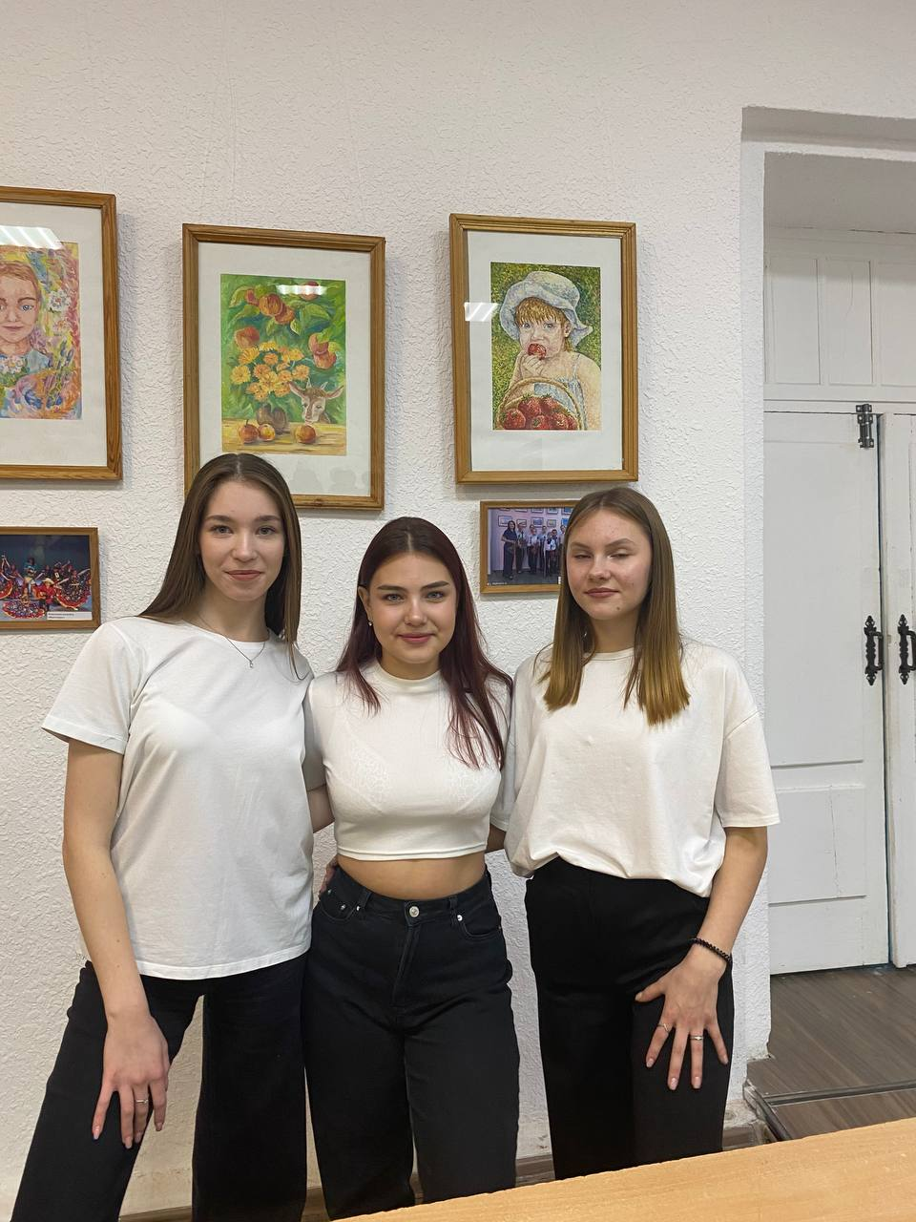
Волонтер приобретает навыки, и для организации может быть хорошим «послом» интересов данной организации, то есть волонтер может передавать интересы организации другим людям.

Slide 6
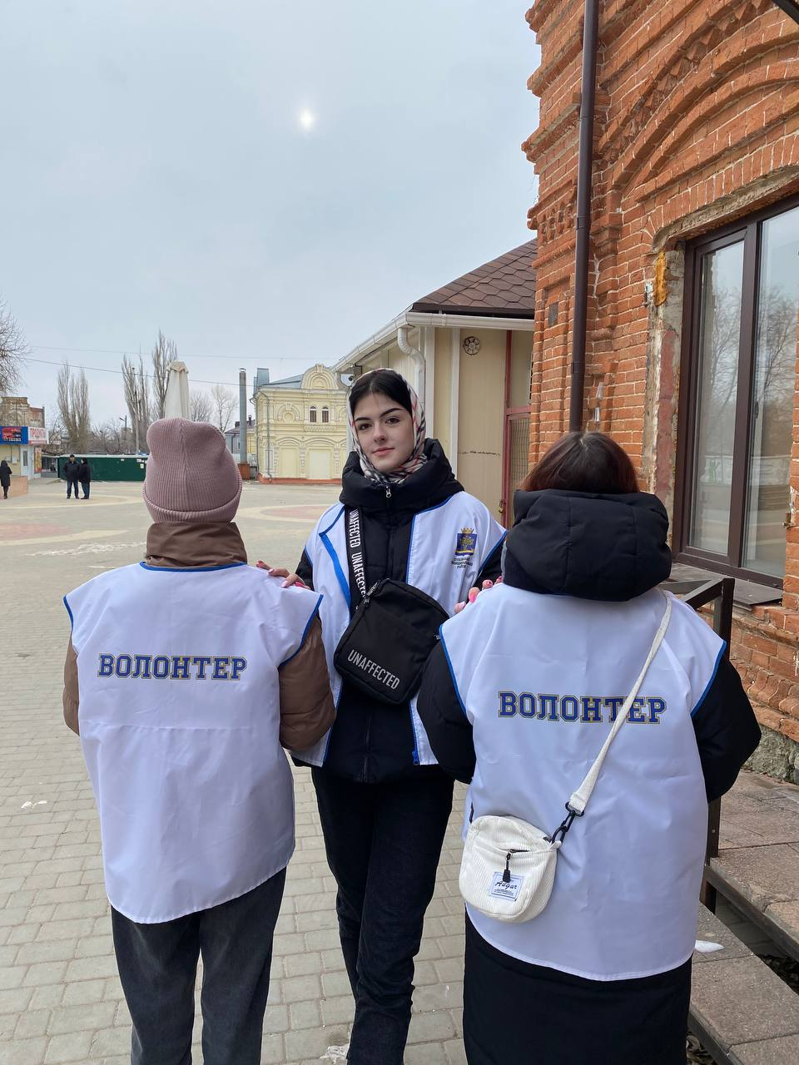
*По нашему мнению, волонтерское движение является одним из эффективных и перспективных вариантов организации работы по формированию здорового образа жизни и ответственного поведения среди молодежи. *Ведь подросткам легче понять сверстников, а тем в свою очередь доверить свои проблемы и переживания и отнестись к полученной информации от сверстников с большим доверием

Slide 7
Спасибо за внимание!

